Slide 1


ASPEK MANAJEMEN DAN SDM
PERTEMUAN KE 5

Slide 2
📌 Aspek Manajemen & SDM dalam Studi Kelayakan Bisnis Pariwisata
1. Aspek Manajemen
Berhubungan dengan cara mengatur, mengelola, dan mengendalikan usaha pariwisata agar berjalan efektif.
🔹 Hal yang dianalisis:
Bentuk organisasi
  Apakah usaha berbentuk CV, PT, koperasi, BUMDes, atau usaha perorangan.

Slide 3
Struktur organisasi
Siapa yang menjadi manajer, supervisor, staf.
Adanya departemen (Front Office, Housekeeping, F&B, Marketing).
Sistem manajemen
Perencanaan (planning), pengorganisasian (organizing), pengarahan (leading), pengendalian (controlling).

Slide 4
Kebijakan & strategi
  Bagaimana cara promosi, pemasaran, serta standar mutu layanan.
Kepemimpinan & budaya organisasi
  Apakah manajer bersifat partisipatif, demokratis, atau top-down.
👉 Intinya: Bagaimana usaha dikelola secara organisasi dan manajerial.

Slide 5
2. Aspek SDM (Sumber Daya Manusia)
Membahas tentang orang-orang yang menjalankan bisnis pariwisata.
🔹 Hal yang dianalisis:
Kebutuhan tenaga kerja
  Berapa jumlah staf yang diperlukan di setiap bagian.
Kompetensi SDM
  Keahlian bahasa asing, hospitality, guiding, IT pariwisata.

Slide 6
Rekrutmen & pelatihan
  Bagaimana cara mendapatkan tenaga kerja, program training, on the job training.
Produktivitas & efisiensi kerja
  Apakah jumlah staf sesuai beban kerja.
Motivasi & kesejahteraan
  Gaji, tunjangan, insentif, suasana kerja kondusif.
👉 Intinya: Apakah tenaga kerja cukup, berkualitas, dan mampu memberikan pelayanan optimal.

Slide 7
✨ Contoh Penerapan dalam Hotel
Aspek Manajemen:
  Hotel berbentuk PT dengan struktur organisasi jelas.
  Ada General Manager, HR Manager, Front Office Manager, F&B Manager.
Aspek SDM:
  Dibutuhkan 50 staf: resepsionis, housekeeping, chef, waiters.
  Pelatihan bahasa Inggris untuk resepsionis.
  SOP pelayanan dan training rutin untuk menjaga standar layanan.

Slide 8
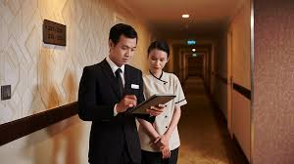
📍 Jadi:
Aspek Manajemen = fokus pada sistem pengelolaan usaha & organisasi.
Aspek SDM = fokus pada orang-orang yang menjalankan usaha.

Slide 9
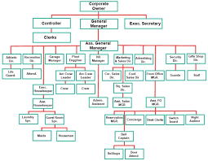
📌 1. Struktur Organisasi dalam Bisnis Pariwisata
Struktur organisasi = pembagian peran, wewenang, dan tanggung jawab agar operasional berjalan efektif.

Slide 10
Contoh struktur organisasi hotel (sederhana)
General Manager (GM) → pemimpin utama, bertanggung jawab atas keseluruhan operasional.
Department Heads:
  Front Office Manager (resepsionis, concierge, reservation).
  Housekeeping Manager (kebersihan kamar & area publik).
  Food & Beverage (F&B) Manager (restaurant, bar, banquet).

Slide 11
  Sales & Marketing Manager (promosi, penjualan, OTA).
  HR & Training Manager (rekrutmen, pelatihan, kesejahteraan karyawan).
  Finance & Accounting Manager (keuangan, audit).
  Engineering/Maintenance (perawatan fasilitas).
👉 Di usaha pariwisata lain (misalnya biro perjalanan, desa wisata), struktur bisa lebih sederhana, disesuaikan skala usaha.

Slide 12
2. Kebutuhan Tenaga Kerja
Menghitung kebutuhan staf dilakukan dengan melihat kapasitas usaha dan standar pelayanan.
🔹 Contoh kebutuhan SDM hotel kecil (50 kamar):
Front Office: 6 orang (3 shift, masing-masing ada resepsionis + bellboy).
Housekeeping: 10 orang (1 orang bisa handle ±10 kamar per shift).
F&B Service: 8 orang (pelayan restoran, bartender, room service).

Slide 13
Kitchen: 6 orang (chef + asisten).
Sales & Marketing: 2 orang.
HR & Administrasi: 2 orang.
Finance & Accounting: 2 orang.
Engineering & Security: 6 orang.
👉 Total ±42 orang. Jumlah bisa naik/turun tergantung konsep layanan (apakah luxury dengan banyak staf, atau budget hotel dengan staf terbatas).

Slide 14
📌 3. Manajemen Operasional SDM
Manajemen operasional SDM = bagaimana mengatur tenaga kerja sehari-hari agar produktif, efisien, dan ramah tamu.
🔹 Langkah-langkah utama:
1. Perencanaan SDM
  Menentukan jumlah staf sesuai kebutuhan layanan.
  Membuat jadwal shift agar operasional 24 jam tetap lancar.

Slide 15
2. Rekrutmen & Seleksi
Cari karyawan dengan keterampilan sesuai posisi (hospitality, bahasa asing, IT pariwisata).
Proses wawancara, tes bahasa, tes service attitude.
3. Pelatihan & Pengembangan
Orientasi untuk karyawan baru (mengenal budaya kerja).
Pelatihan rutin: grooming, komunikasi, penanganan komplain (LEAP), penggunaan teknologi (PMS, reservasi online).

Slide 16
4. Pengawasan & Evaluasi Kinerja
Supervisi harian oleh kepala departemen.
Evaluasi bulanan berdasarkan KPI (misalnya: kecepatan check-in, kebersihan kamar, kepuasan tamu).
5. Kesejahteraan & Motivasi
Sistem gaji + tunjangan service charge (di hotel biasanya 10% dari omzet F&B).
Reward untuk karyawan berprestasi.
Lingkungan kerja yang nyaman untuk menekan turnover (pergantian karyawan).

Slide 17
✨ Kesimpulan
Struktur organisasi → menentukan alur kerja & tanggung jawab.
Kebutuhan tenaga kerja → disesuaikan kapasitas & standar pelayanan.
Manajemen operasional SDM → mencakup perencanaan, rekrutmen, pelatihan, pengawasan, dan kesejahteraan karyawan agar layanan tetap prima.

Slide 18
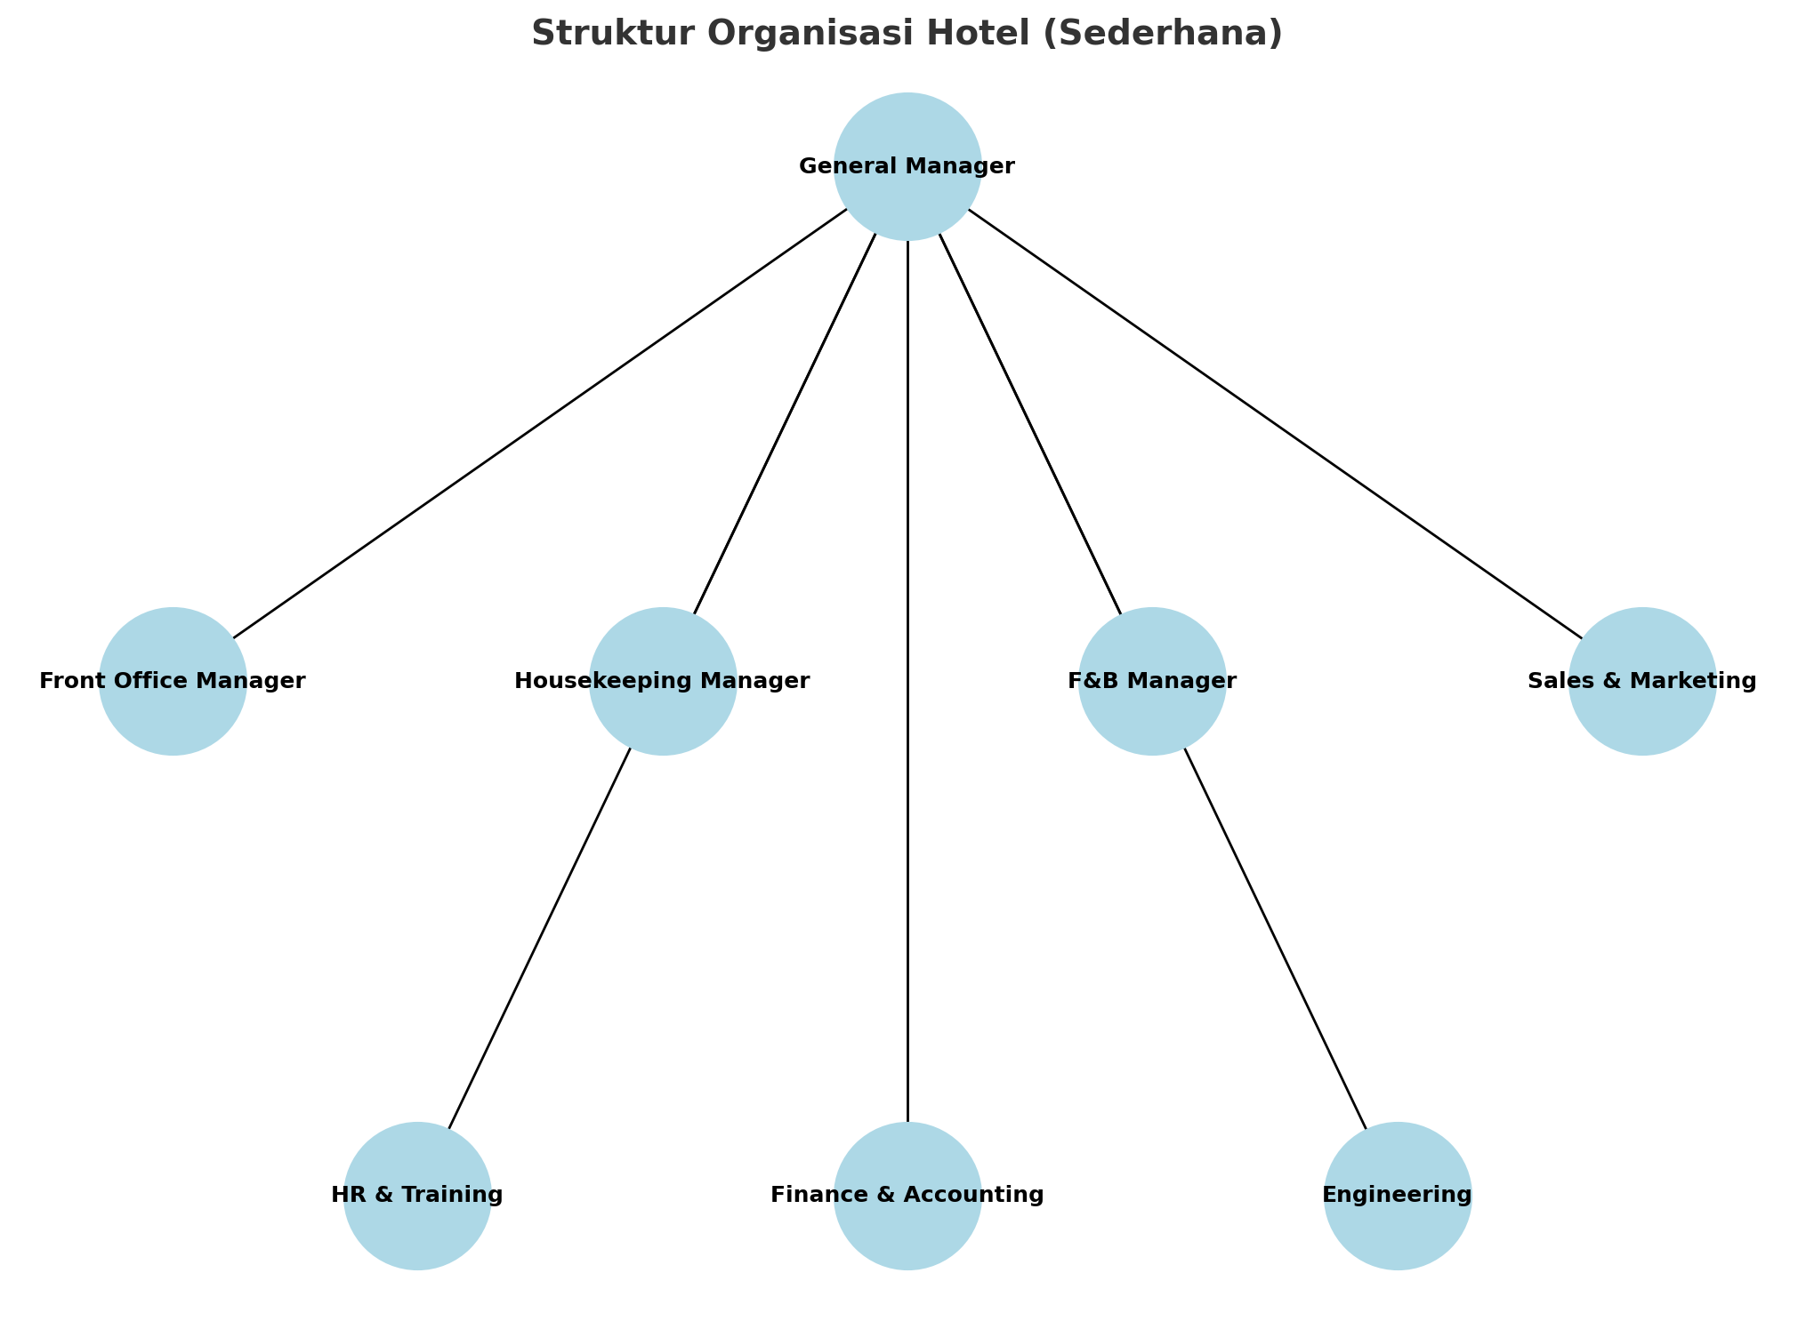

Slide 19
Ini adalah contoh bagan struktur organisasi hotel sederhana 🏨:
General Manager → memimpin keseluruhan.
Di bawahnya ada manajer departemen: Front Office, Housekeeping, F&B, Sales & Marketing, HR & Training, Finance & Accounting, Engineering.
Mahasiswa bisa mempelajari bahwa setiap departemen punya peran khusus, tapi semuanya berkoordinasi dengan GM.

Slide 20
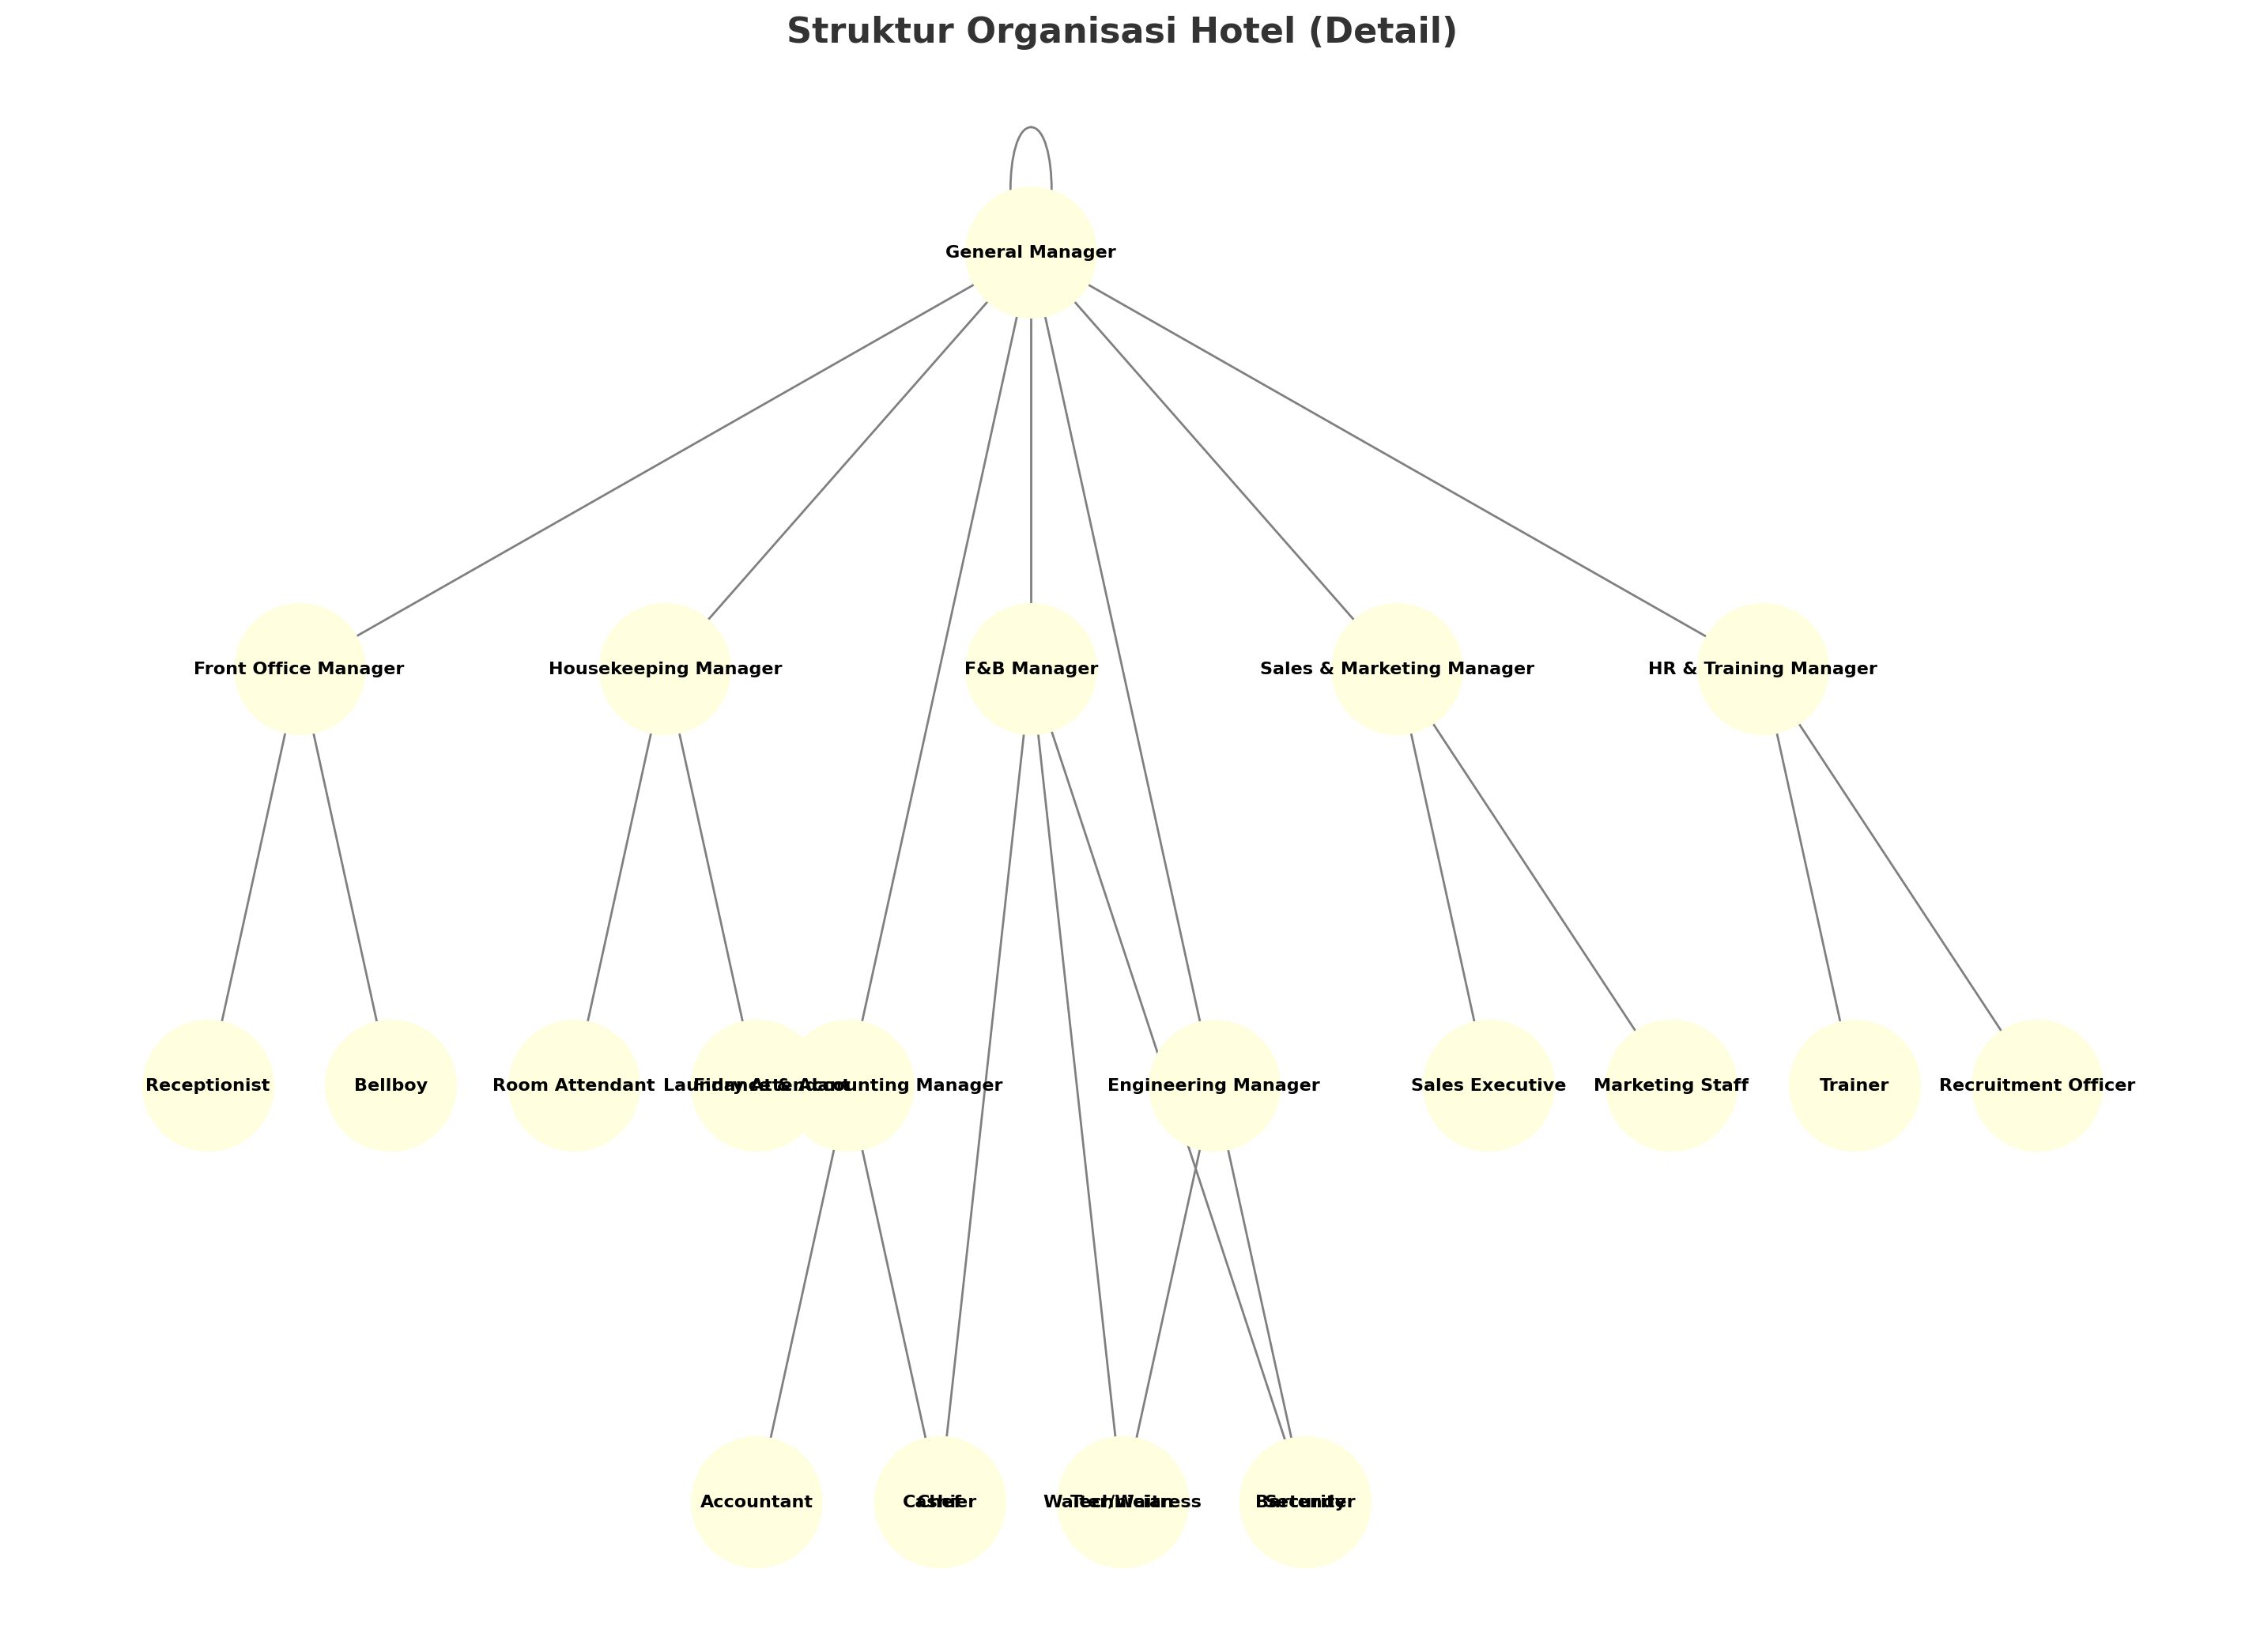

Slide 21
Ini adalah bagan struktur organisasi hotel yang lebih detail 🏨:
General Manager memimpin keseluruhan.
Ada 7 departemen utama (Front Office, Housekeeping, F&B, Sales & Marketing, HR & Training, Finance & Accounting, Engineering).
Di bawah setiap manajer terdapat staf dengan fungsi spesifik (resepsionis, bellboy, room attendant, chef, waiter, bartender, dll).
📌 Dengan bagan ini mahasiswa bisa melihat alur hirarki dan pembagian kerja dalam operasional hotel.

Slide 22

📌 Fungsi Departemen dalam Hotel
1. General Manager (GM)
Pemimpin tertinggi yang bertanggung jawab atas seluruh kegiatan operasional hotel.
Mengambil keputusan strategis, menjaga kualitas layanan, dan memastikan profitabilitas.

Slide 23
2. Front Office Department
Tugas utama: Melayani tamu dari datang hingga pulang (guest cycle).
Staf: Resepsionis, bellboy, reservation.
Fungsi:
  Check-in & check-out.
  Reservasi kamar.
  Menangani keluhan tamu (complaint handling).
  Memberi informasi & layanan concierge.

Slide 24
3. Housekeeping Department
Tugas utama: Menjaga kebersihan, kerapian, dan kenyamanan area hotel.
Staf: Room attendant, laundry attendant.
Fungsi:
  Membersihkan & merapikan kamar.
  Mengelola linen & laundry.
  Menjaga kebersihan area publik hotel.

Slide 25
4. Food & Beverage (F&B) Department
Tugas utama: Menyediakan makanan & minuman bagi tamu.
Staf: Chef, cook helper, waiter/waitress, bartender.
Fungsi:
  Mengelola restoran, bar, room service.
  Menyediakan banquet/catering untuk acara.
  Menjaga kualitas makanan & standar higienitas.

Slide 26
5. Sales & Marketing Department
Tugas utama: Meningkatkan penjualan kamar & fasilitas hotel.
Staf: Sales executive, marketing staff.
Fungsi:
  Menarik tamu melalui promosi & kerjasama dengan OTA/travel agent.
  Membuat paket promosi & branding hotel.
  Menjalin relasi dengan corporate clients & event organizer.

Slide 27
6. Human Resources (HR) & Training Department
Tugas utama: Mengelola SDM hotel.
Staf: Trainer, recruitment officer.
Fungsi:
  Rekrutmen & seleksi karyawan.
  Memberikan pelatihan hospitality & SOP.
  Mengelola kesejahteraan & motivasi karyawan.

Slide 28
7. Finance & Accounting Department
Tugas utama: Mengatur keuangan & pencatatan akuntansi.
Staf: Accountant, cashier.
Fungsi:
  Mengelola arus kas, pembayaran, dan penerimaan.
  Menyusun laporan keuangan hotel.
  Mengawasi anggaran & efisiensi biaya.

Slide 29
8. Engineering/Maintenance Department
Tugas utama: Menjaga sarana & prasarana hotel tetap berfungsi baik.
Staf: Technician, security.
Fungsi:
  Perawatan listrik, AC, plumbing, lift, internet.
  Menangani kerusakan fasilitas.
  Menjaga keamanan hotel (bersama tim security).

Slide 30
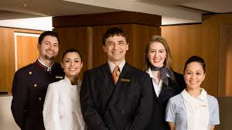
✨ Kesimpulan
Setiap departemen saling terkait untuk memberikan layanan terbaik.
Front office berhubungan langsung dengan tamu, tapi sukses layanan tergantung dukungan housekeeping, F&B, HR, keuangan, dan engineering.

Slide 31
☺ END ☺

